Slide 1

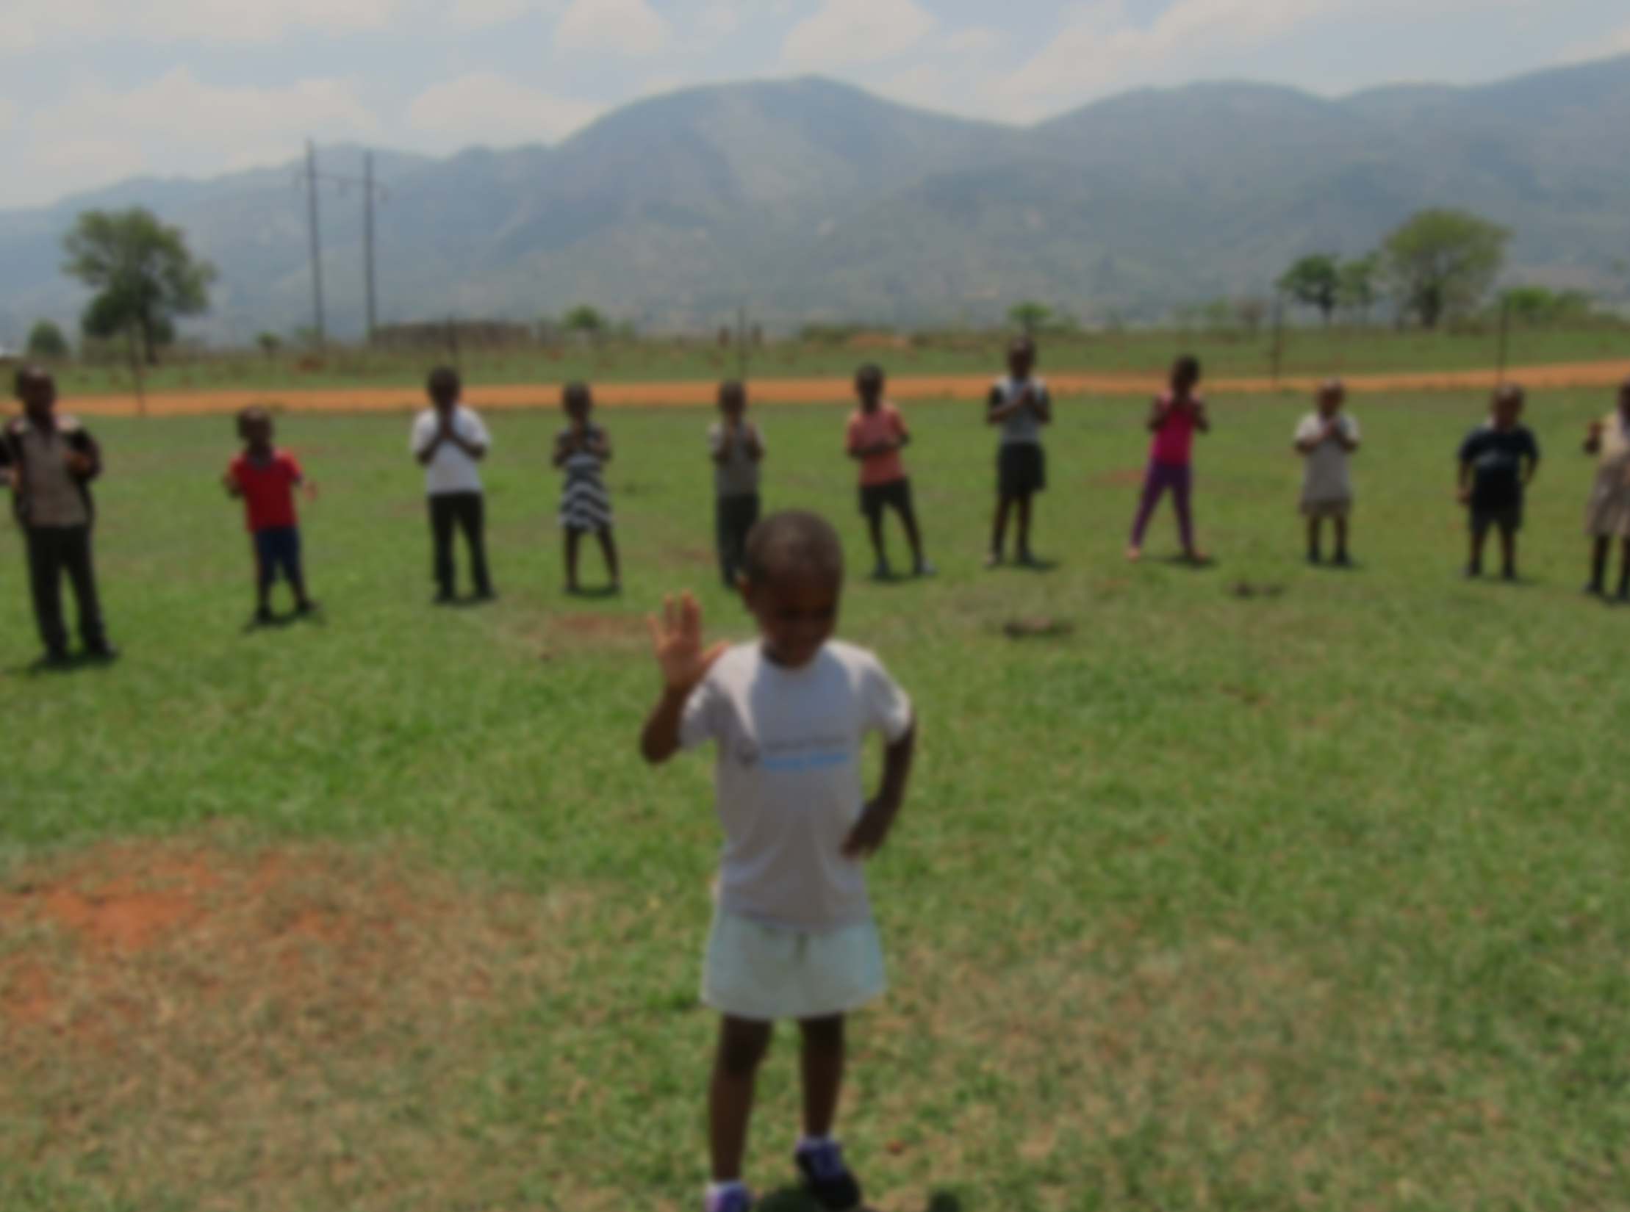
Young Athletes
Notes:
ファシリテーター紹介
室内にいる参加者すべてに自己紹介をしてもらう

Slide 2
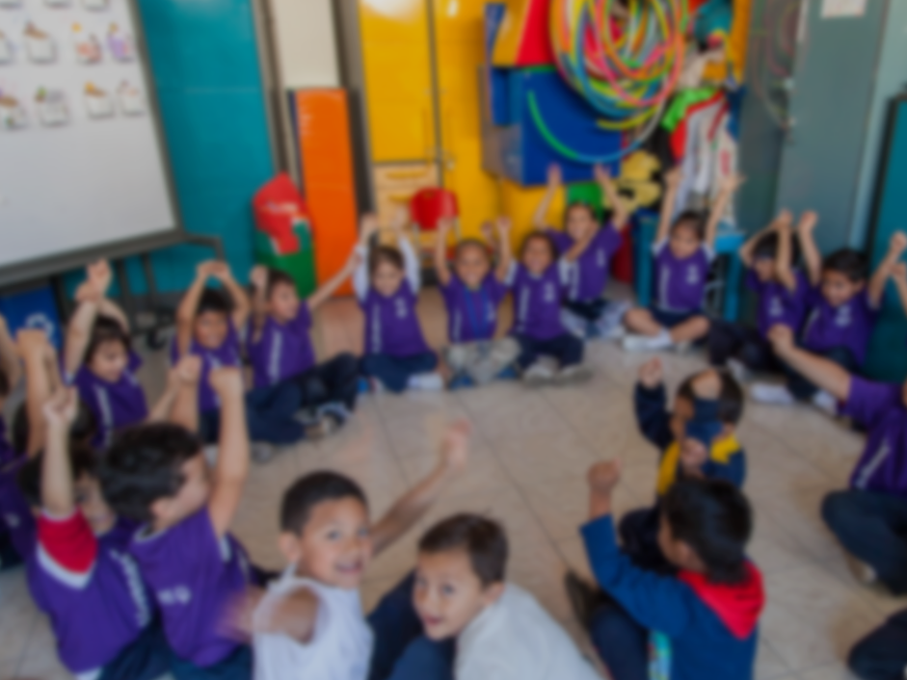

概要
1
その必要性
2
Young Athletes
3
それによる効果
4
Young Athletes in （プログラム名を挿入）
2
Notes:
トレーニングの主なセクション4つの概要を提示
フルトレーニングの所要時間は約20～30分の見込み

Slide 3
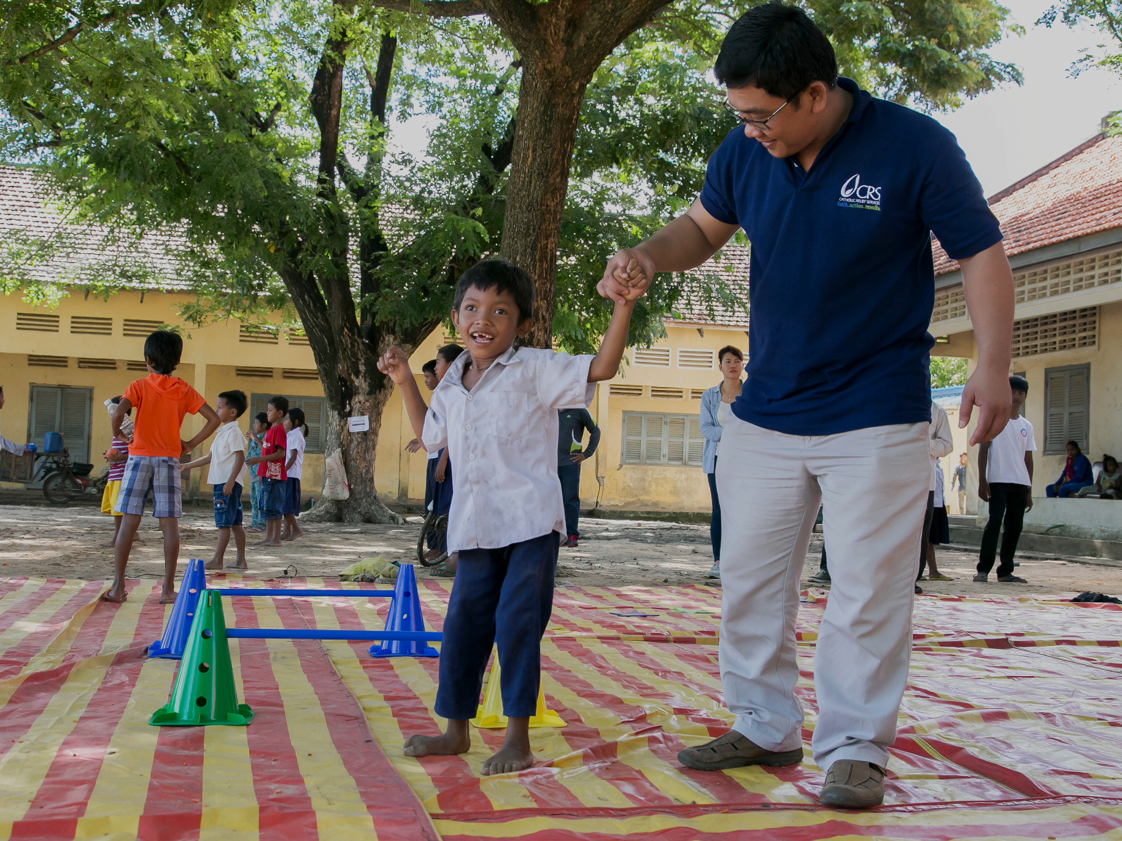
その
必要性
1
3
Notes:
知的障害（ID）のある子供がSpecial Olympicsへ参加すると、喜びが得られ、自信が持てて、家族関係が強まり、その親の期待を高めることがわかっている
これは年齢に関係なく知的障害のある人にとって極めて重要であるが、Special Olympicsの従来のスポーツプログラムを利用できるのは8歳以上のアスリートのみ
貧困地域にいて知的障害のある子供たちは、Young Athletesのような幼児期介入プログラムにアクセスして参加することができない場合、貧困のサイクルから抜け出せなくなる運命をたどる

Slide 4
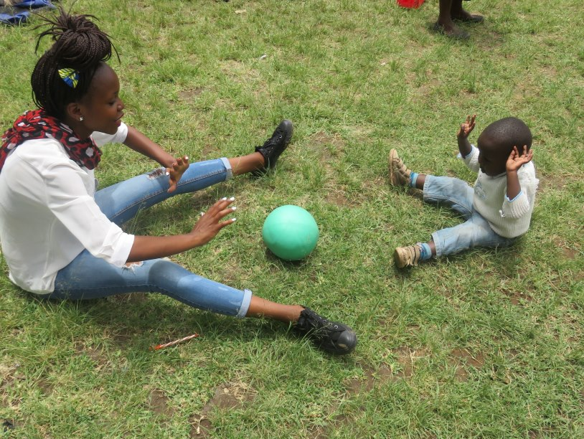
1
その必要性
80%
障害とともに生きる子供のうち、世界全体から見て開発途上国に居住する割合
4

Slide 5
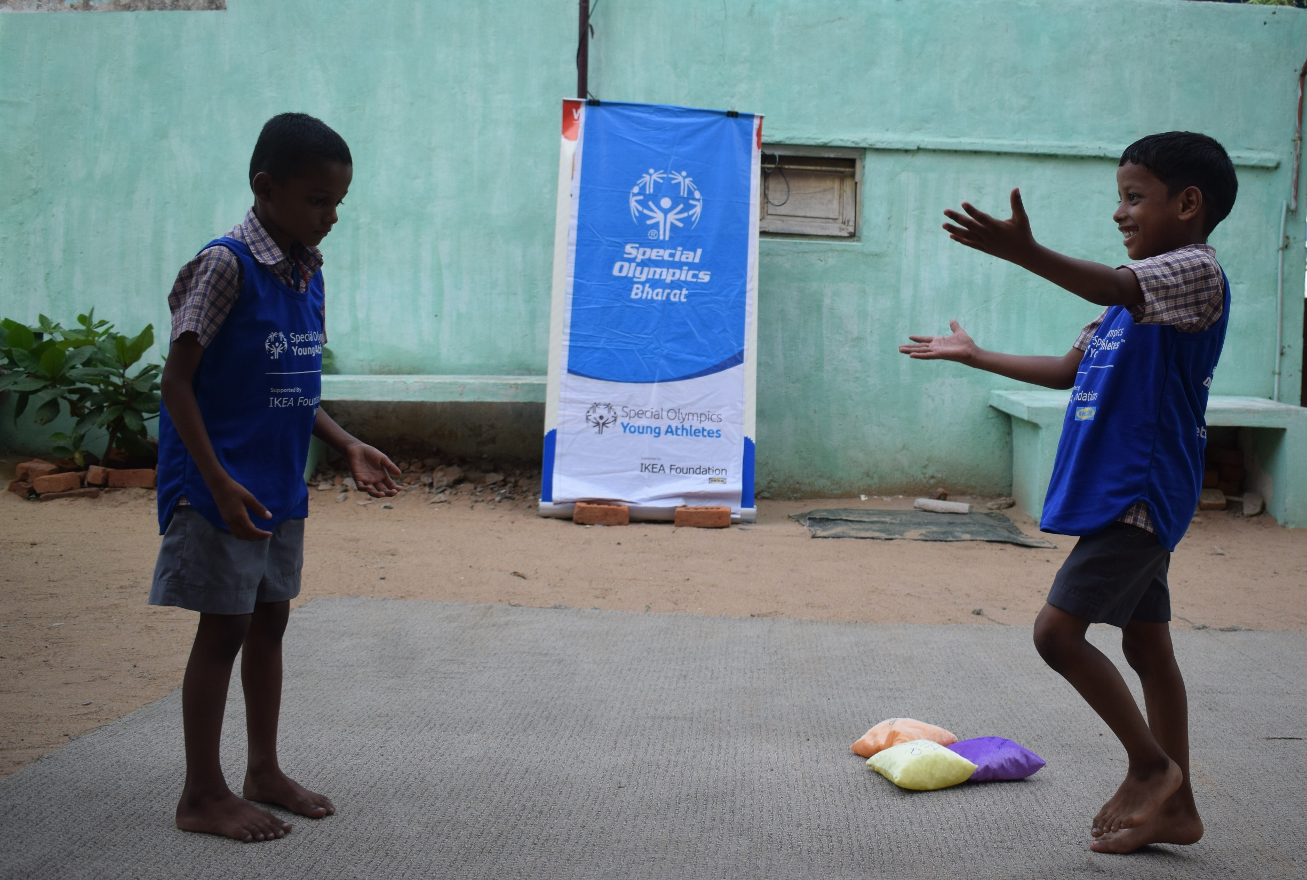
1
その必要性
知的障害のある子供とその家族の大多数には、極めて重要な幼年期発達プログラムへのアクセスが非常に限られているか存在しない
5

Slide 6
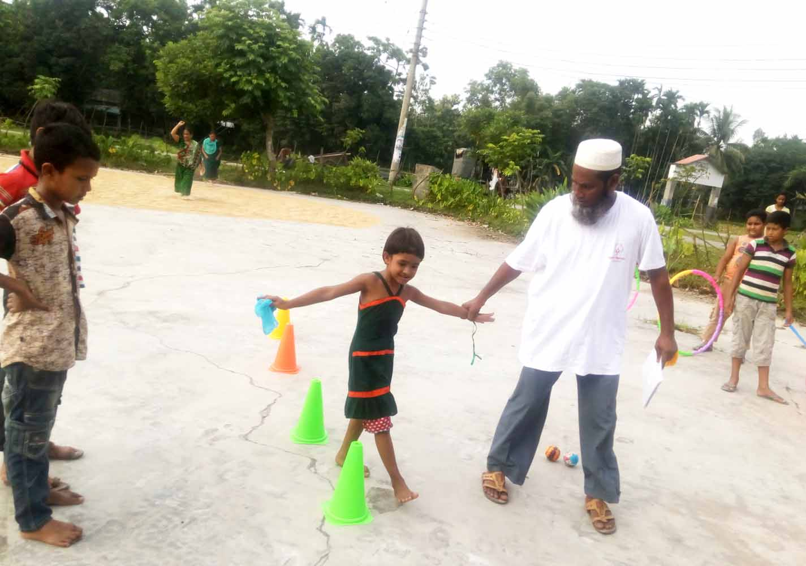
1
その必要性
90%
障害があり開発途上国にいる子供のうち、学校に行っていない割合
6

Slide 7
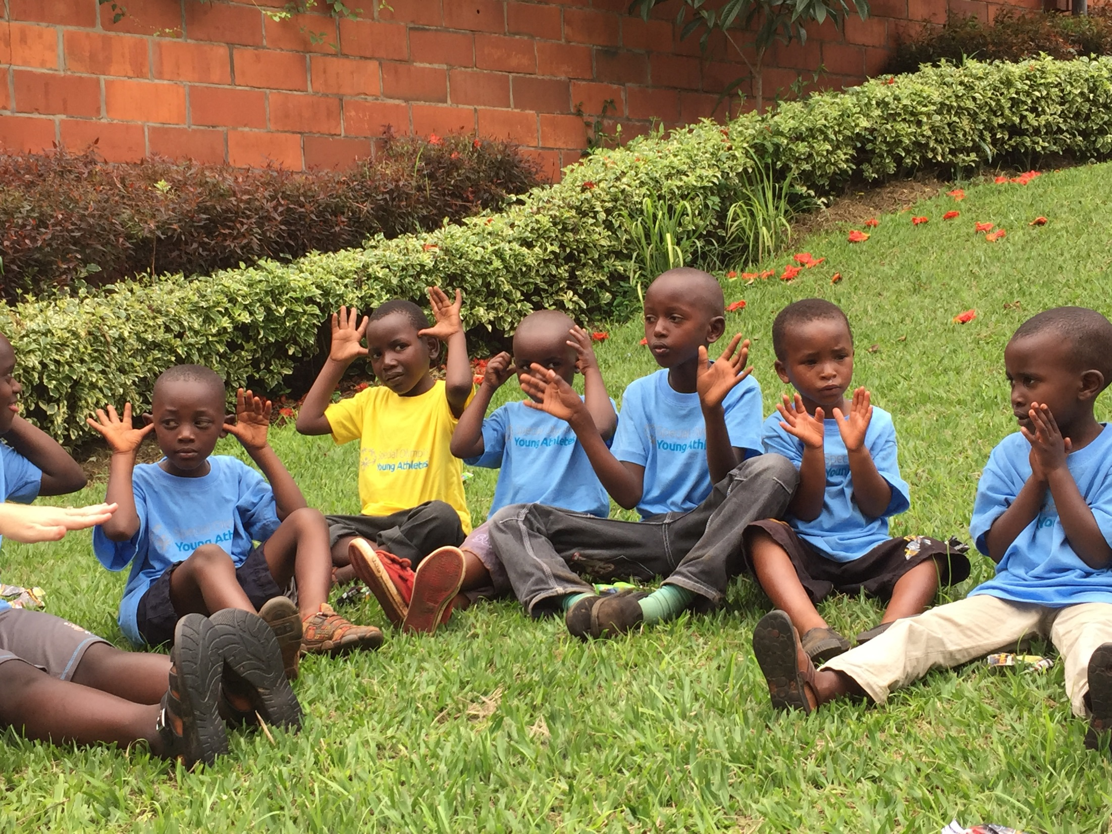
1
その必要性
世界全体で、知的障害に関する公開情報や家庭教育が不十分かまったく存在しない
7

Slide 8
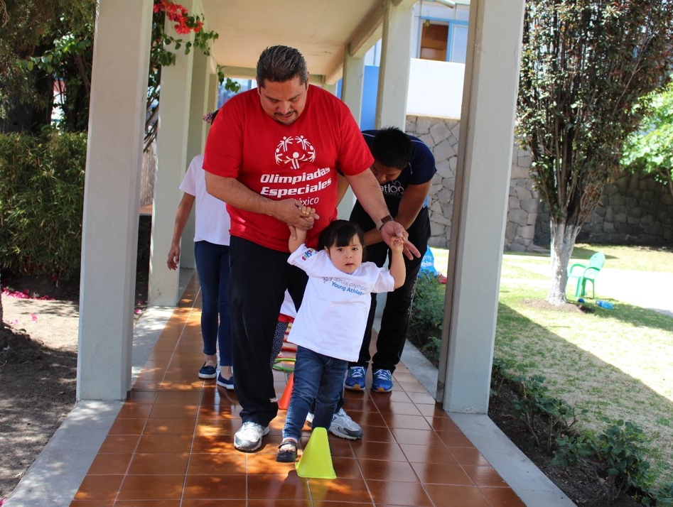
1
その必要性
知的障害のある人は、視力検査や歯科治療など基本的な保健サービスを受けている確率が低く、一般集団よりも肥満率が高い
8

Slide 9
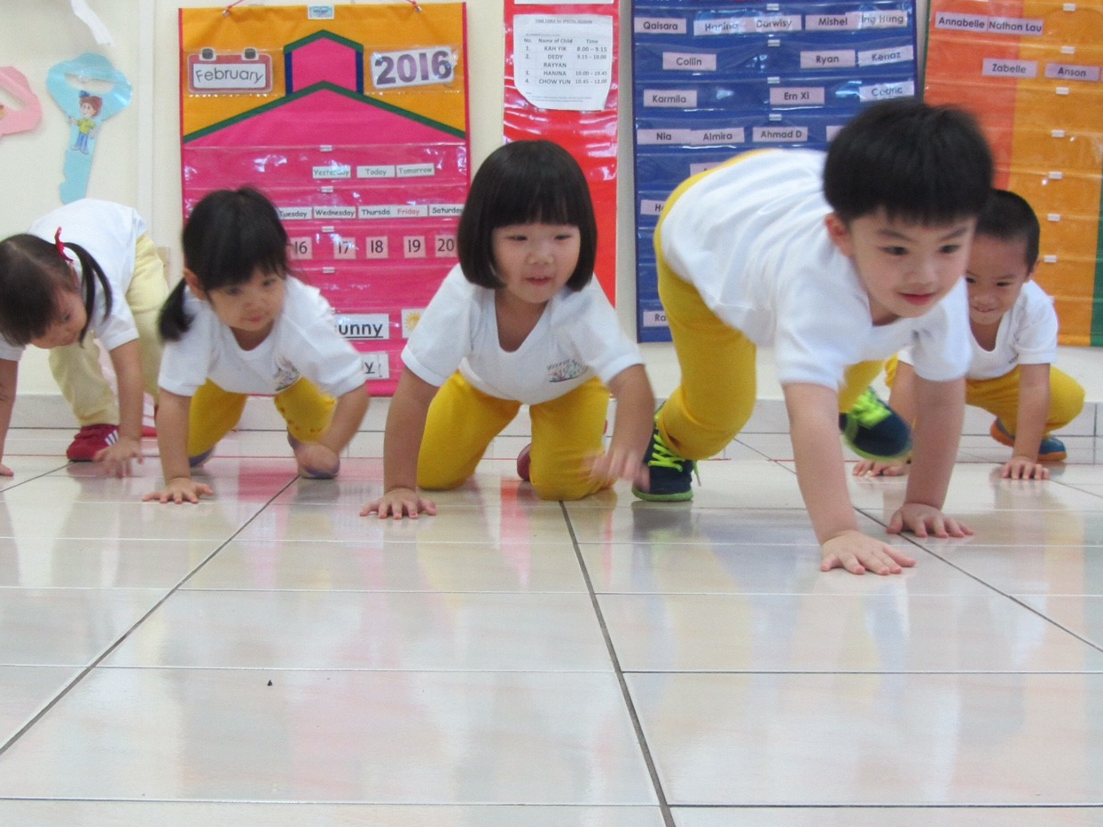
1
その必要性
知的障害のある人は、予防可能な二次的健康状態のリスクが 一般集団より40%高い
9
Notes:
知的障害のある個人のほとんどは医療へのアクセスがなく、医師の定期的な診察を受けていない

Slide 10
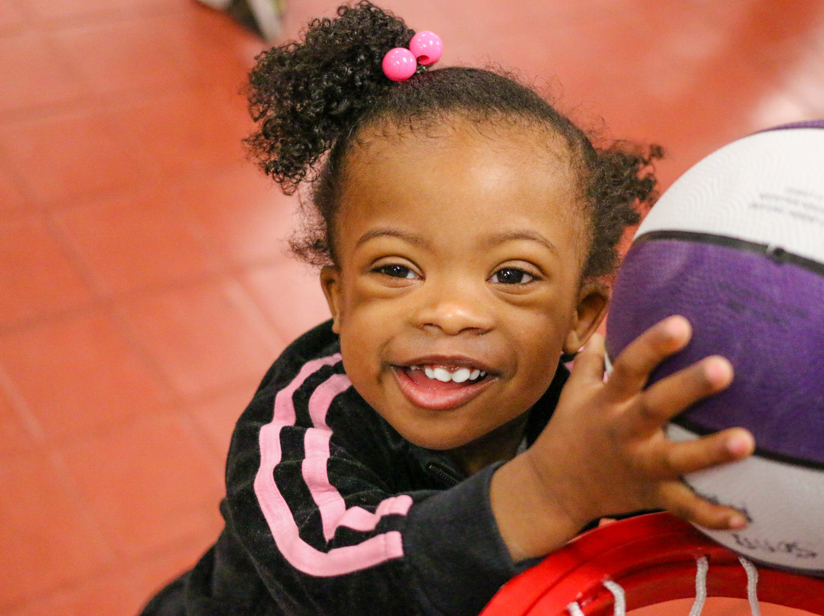
1
その必要性
知的障害のある子供の潜在能力はまだ社会的見解から十分に認識されているわけではない
10
Notes:
多様性への理解と他者への尊敬について、社会は長期に渡り進歩を遂げてきたが、まだやらなければならないことは残されている

Slide 11
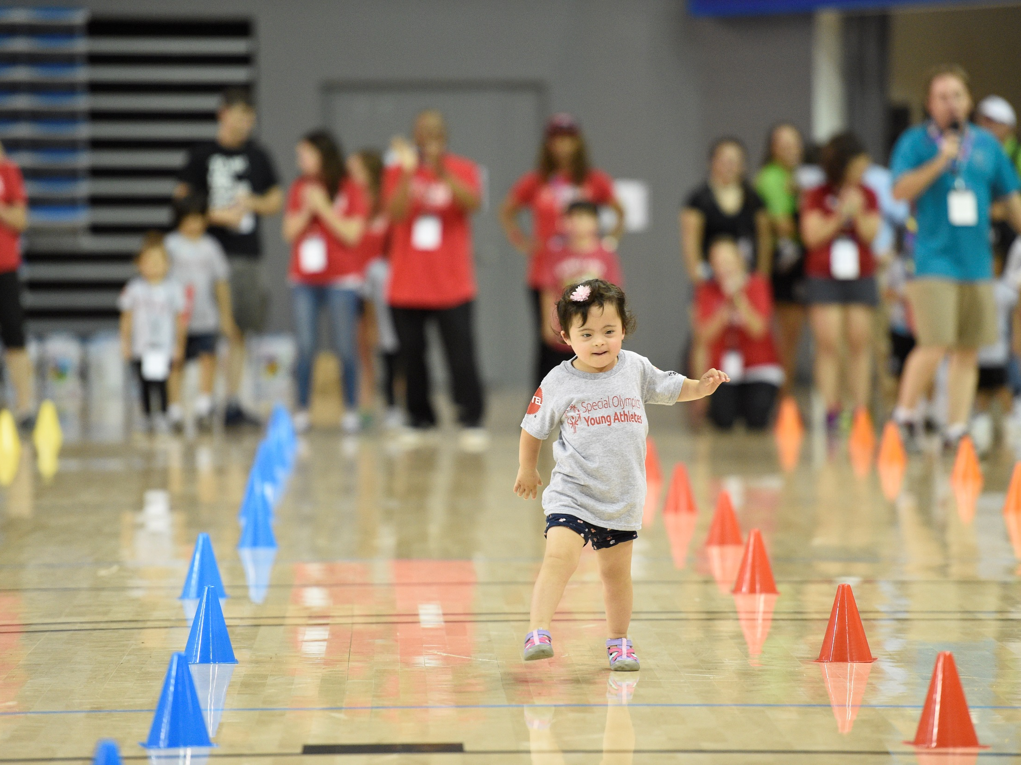
Special Olympics
Young Athletes
2
11
Notes:
Special Olympics では、Young Athletes プログラムを通じてこうした要件に取り組んでいる

Slide 12
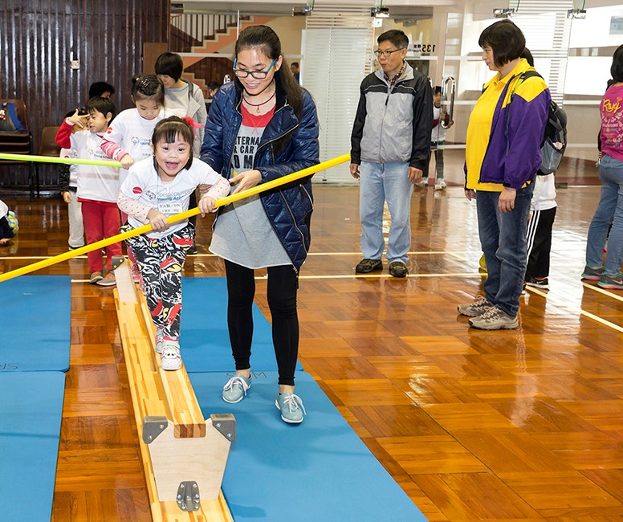

2
Young Athletes
Young Athletes
子供のスポーツと遊びにまつわるインクルーシブなプログラム、知的障害（ID）の有無は不問、対象年齢 2歳～7歳
Young Athletesは、認知能力、ソーシャルスキル、運動技能を発達させる。
12
Notes:
多様性に配慮した子供のスポーツと遊びのプログラム、知的障害 (ID) の有無は不問、対象年齢 2～7歳

Slide 13
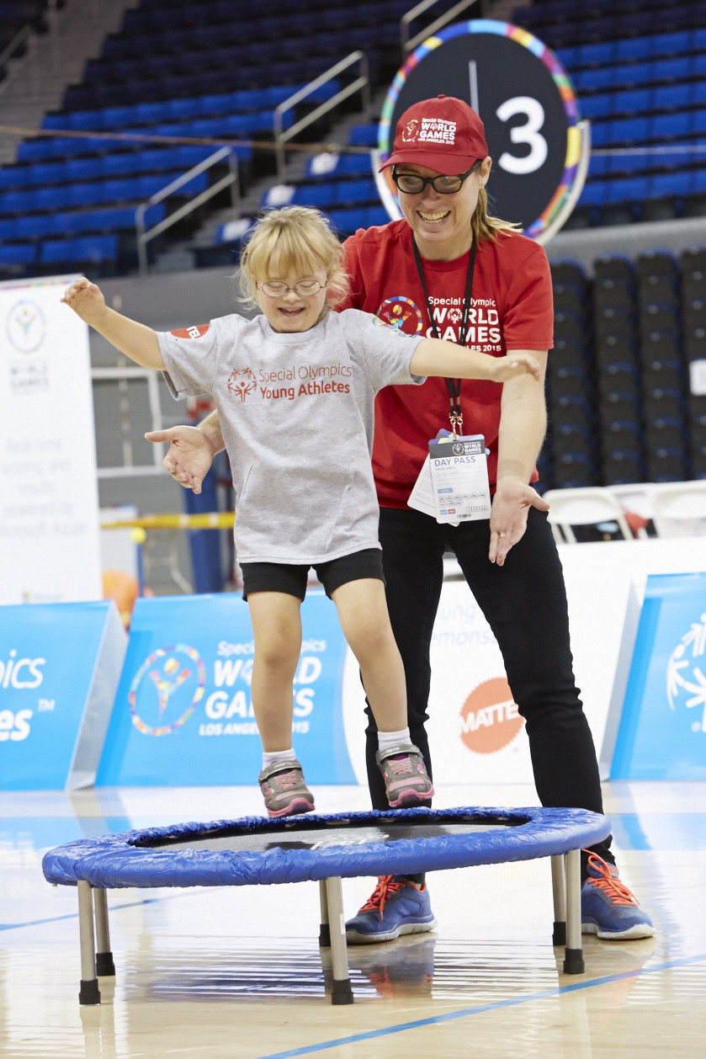
2
Young Athletes
目標
社会的受容と多様性を受け入れる遊びをサポートする
知的障害のある子供とない子供がともに学び遊ぶことを奨励する
アクテビティやゲームを子供のスキルや能力レベルに合わせて提供する
家族が子供の能力と将来性を見出せるようにする
13

Slide 14
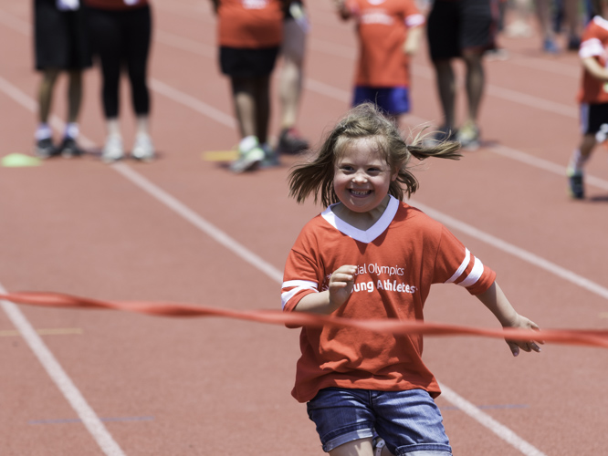
2
Young Athletes
スキル開発
基礎スキル
歩くことと走ること
バランスとジャンプ
受け止めることと捕まえること
投げること
打つこと
蹴ること
高度なスポーツスキル
14
Notes:
Young Athletesでは、子供がスポーツや日常生活で使用する動きを学ぶ助けとなるよう、8つのスキル領域を設定
Young Athletesを構成するのは、この8つのスキル領域に沿った楽しくて魅力的なアクテビティ

Slide 15
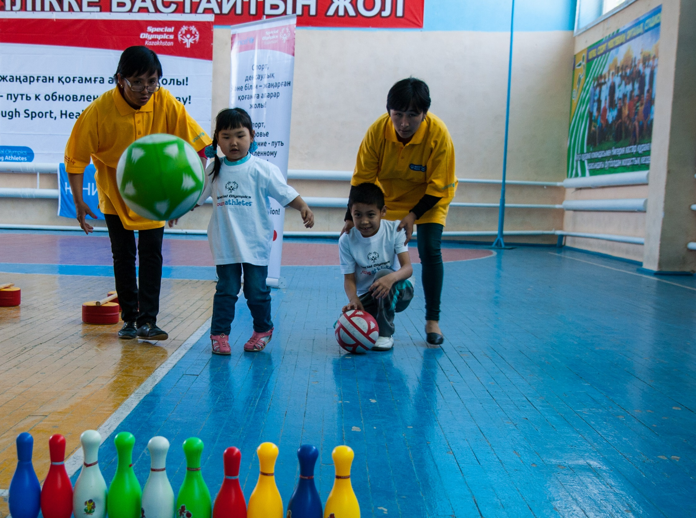



2
Young Athletes
行う場所
学校
コミュニティ
家庭
15
Notes:
Young Athletesは家庭でもコミュニティでも学校でも行える
教育者、親、コーチ、ボランティアの指導の下で

Slide 16
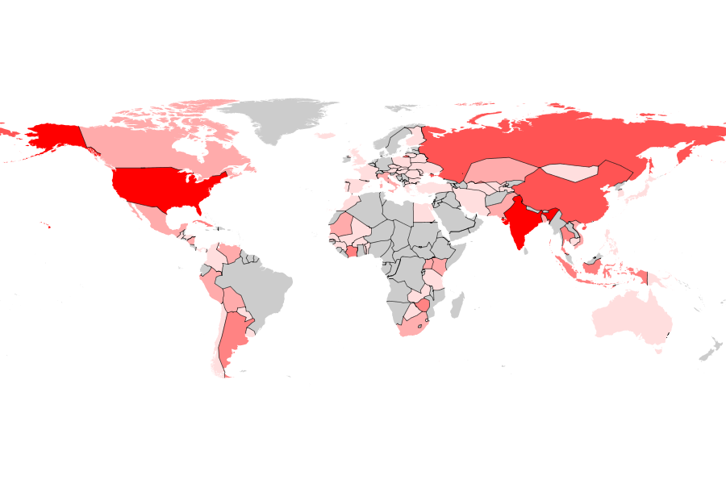
2
Young Athletes
Young Athletesは163,159件 （2016年、全世界）
広がり
Special Olympicsプログラムの66% Young Athletesを実施
16
Notes:
Young Athletesは2005年発足
Young AthletesはSpecial Olympicsの7地域すべてにあり、Special Olympicsプログラムの66%でYoung Athletesを実施

Slide 17
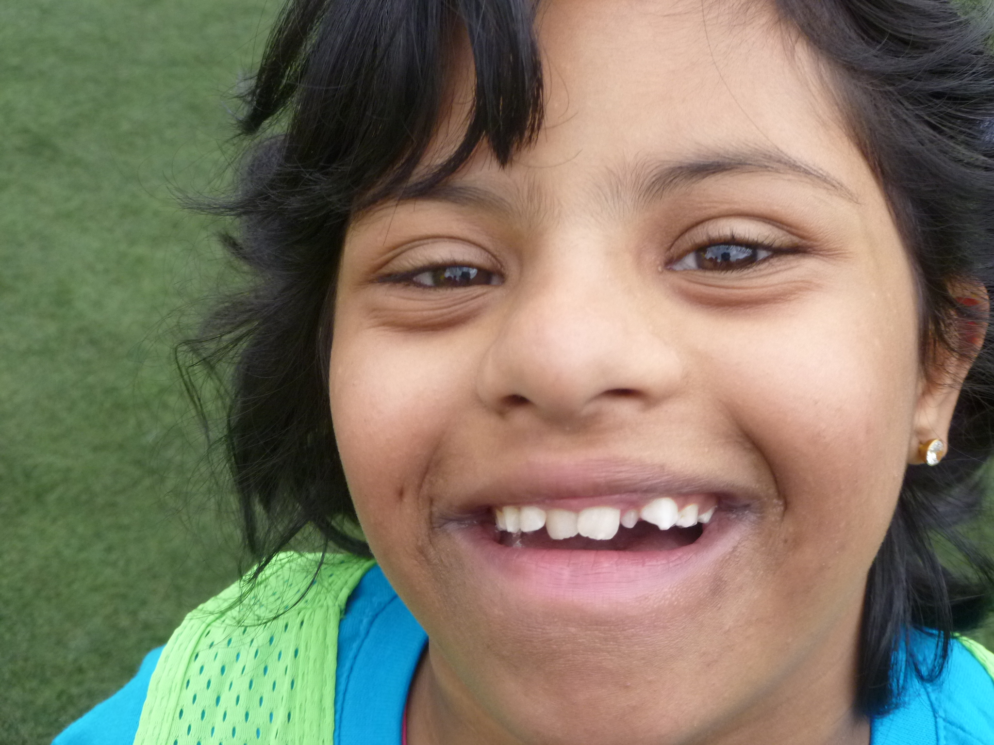
それによる
効果
3
17
Notes:
Young Athletesは、子供のためにもその家族のためにもなり、期待に応え、関係を築き、支援ネットワークを育み、極めて重要なスキルを幼児のうちに磨く

Slide 18
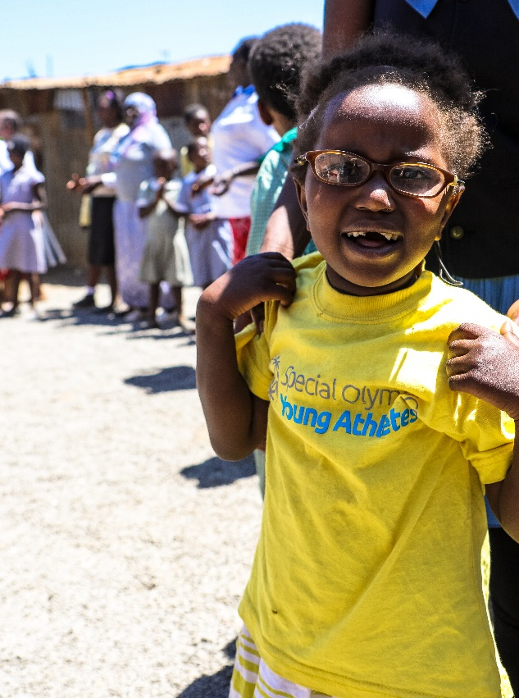
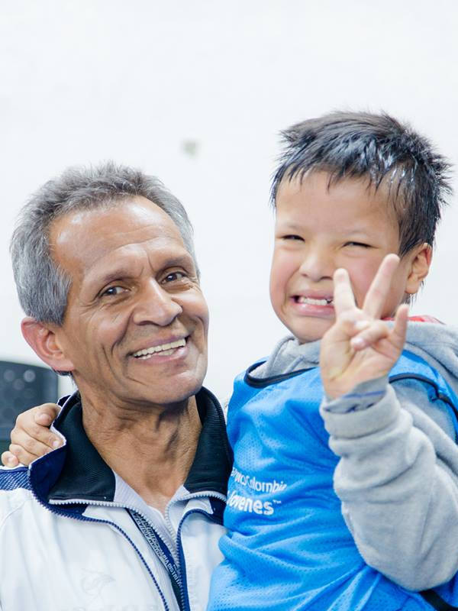
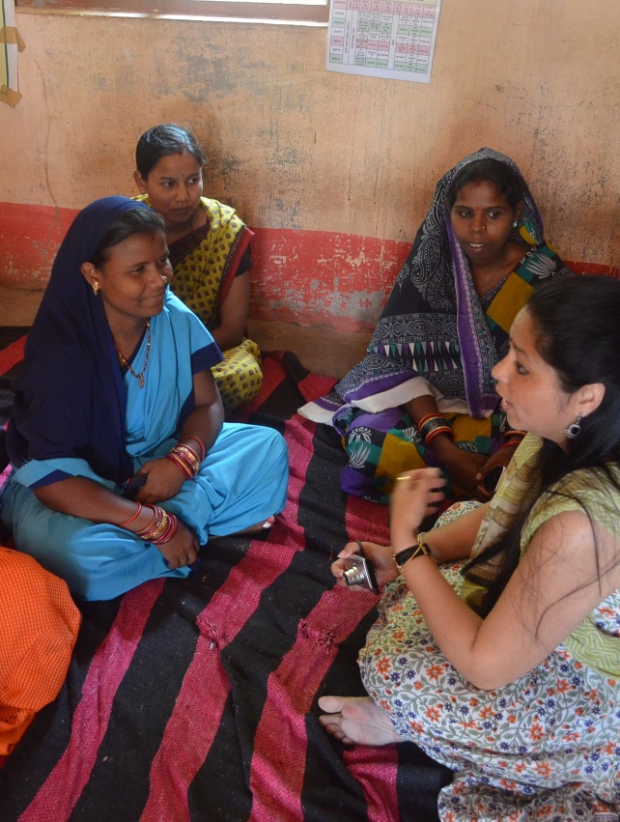
3
それによる効果
子供 家族 コミュニティ
全体的な運動技能とソーシャルスキルを発達させる
家族との前向きな交わりを促す
ステレオタイプを打ち破り、受容を促す
18
Notes:
Young Athletesの波及効果により、プログラムの参加者だけでなく、その家族やコミュニティにも恩恵をもたらす
Young Athletesはこのようにして、コミュニティが変化するための触媒となり、知的障害のある人のためのソーシャルインクルージョンを強化するメカニズムとなる

Slide 19
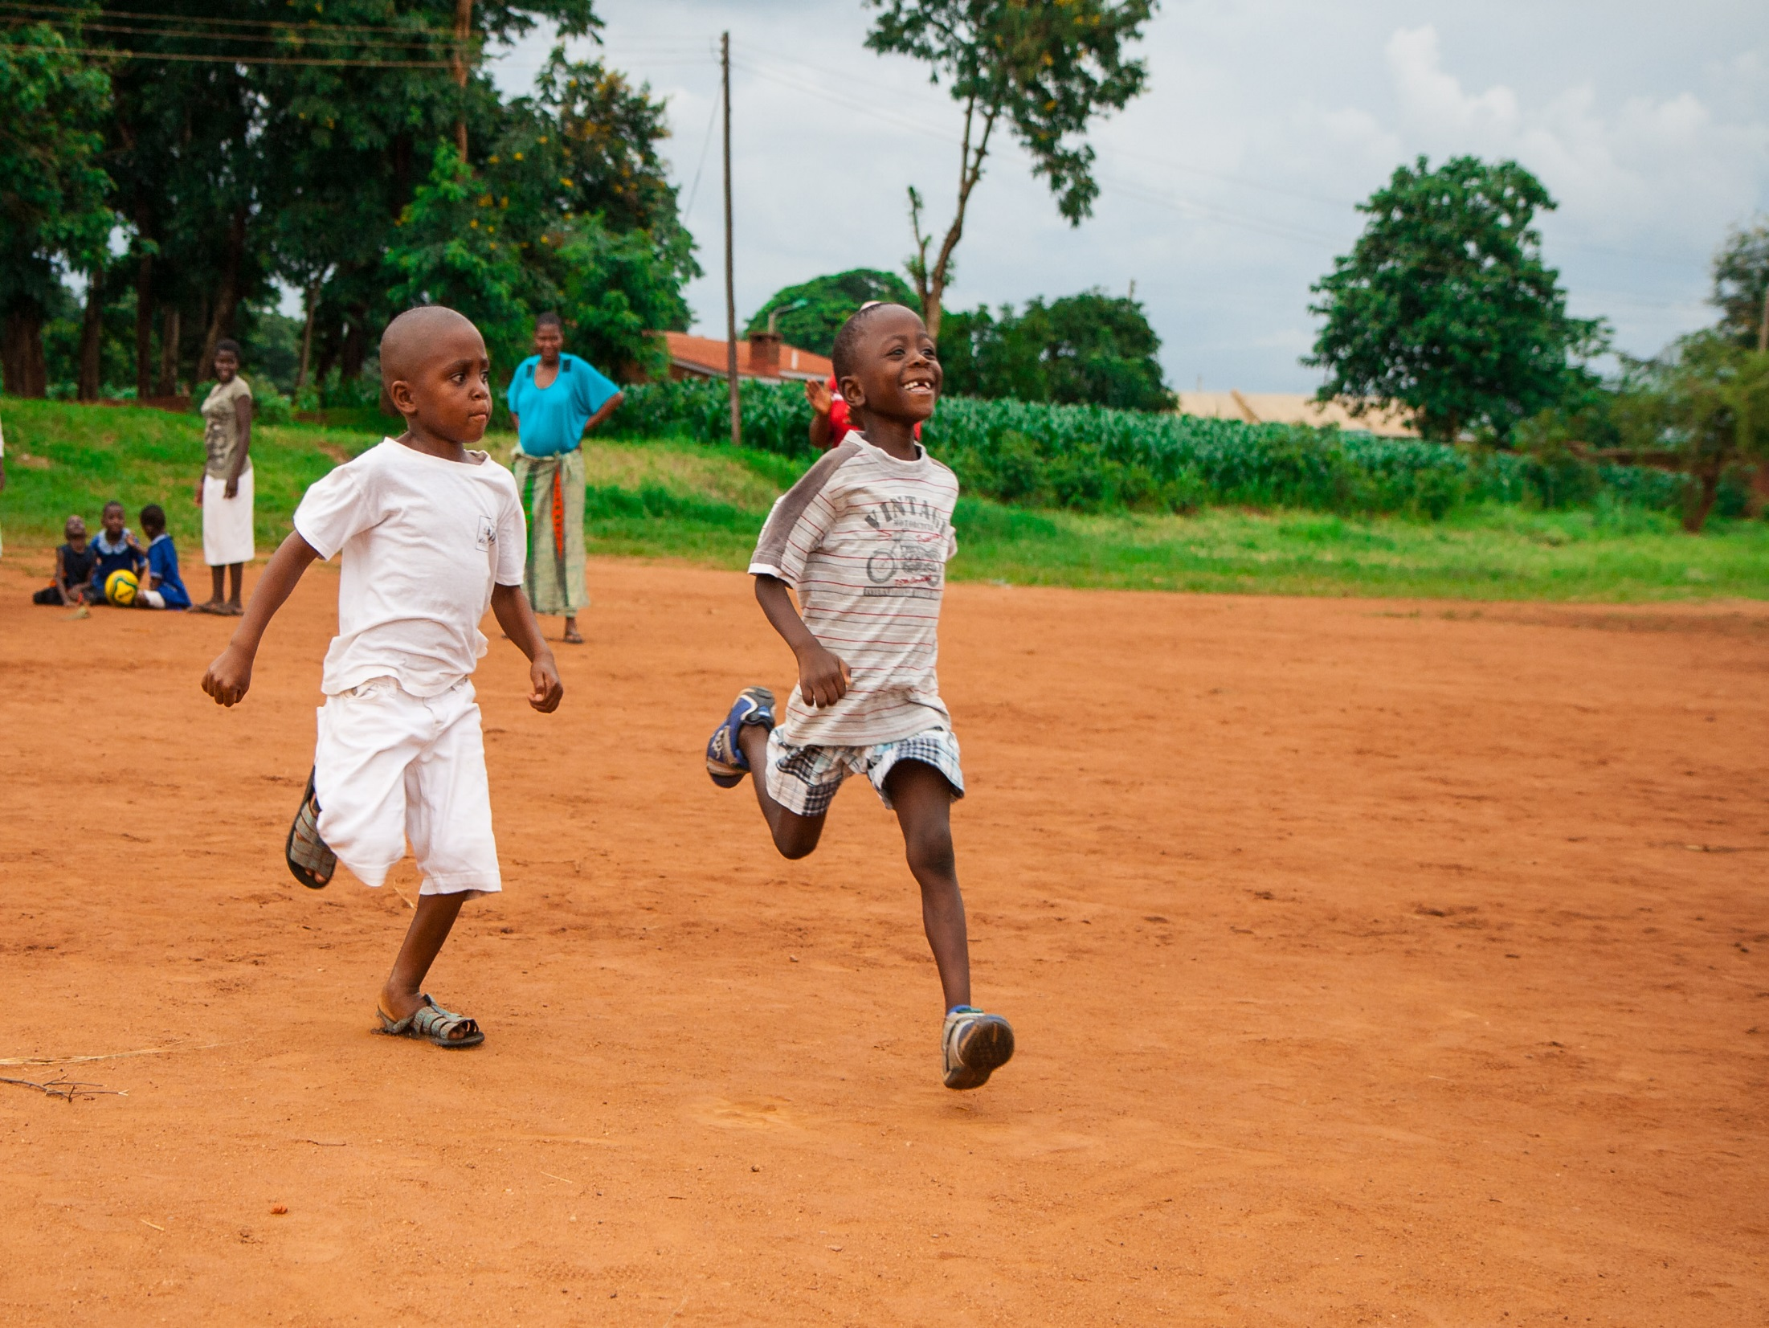
3
それによる効果
参加者に与える効果
知的障害のある子供がYoung Athletesに参加して2か月後、運動技能が7か月分向上*
5か月目と10か月目のフォローアップで、Young Athletesに参加した子供の発達度合いは4か月分の先行を維持
19
*参加内容は8週間の構成になっているカリキュラム
Notes:
知的障害のある子供は、運動技能を発達させるのに困難を経験することが多い
Special Olympicsが実施した調査により、Young Athletesは米国内でも国際的にも参加者の運動技能を向上させることがわかっている
Young Athletesは、知的障害のある子供が仲間と一緒に遊べる環境を創出する一方で運動技能とソーシャルスキルを発達させるプログラムとしては、おそらく初

Slide 20
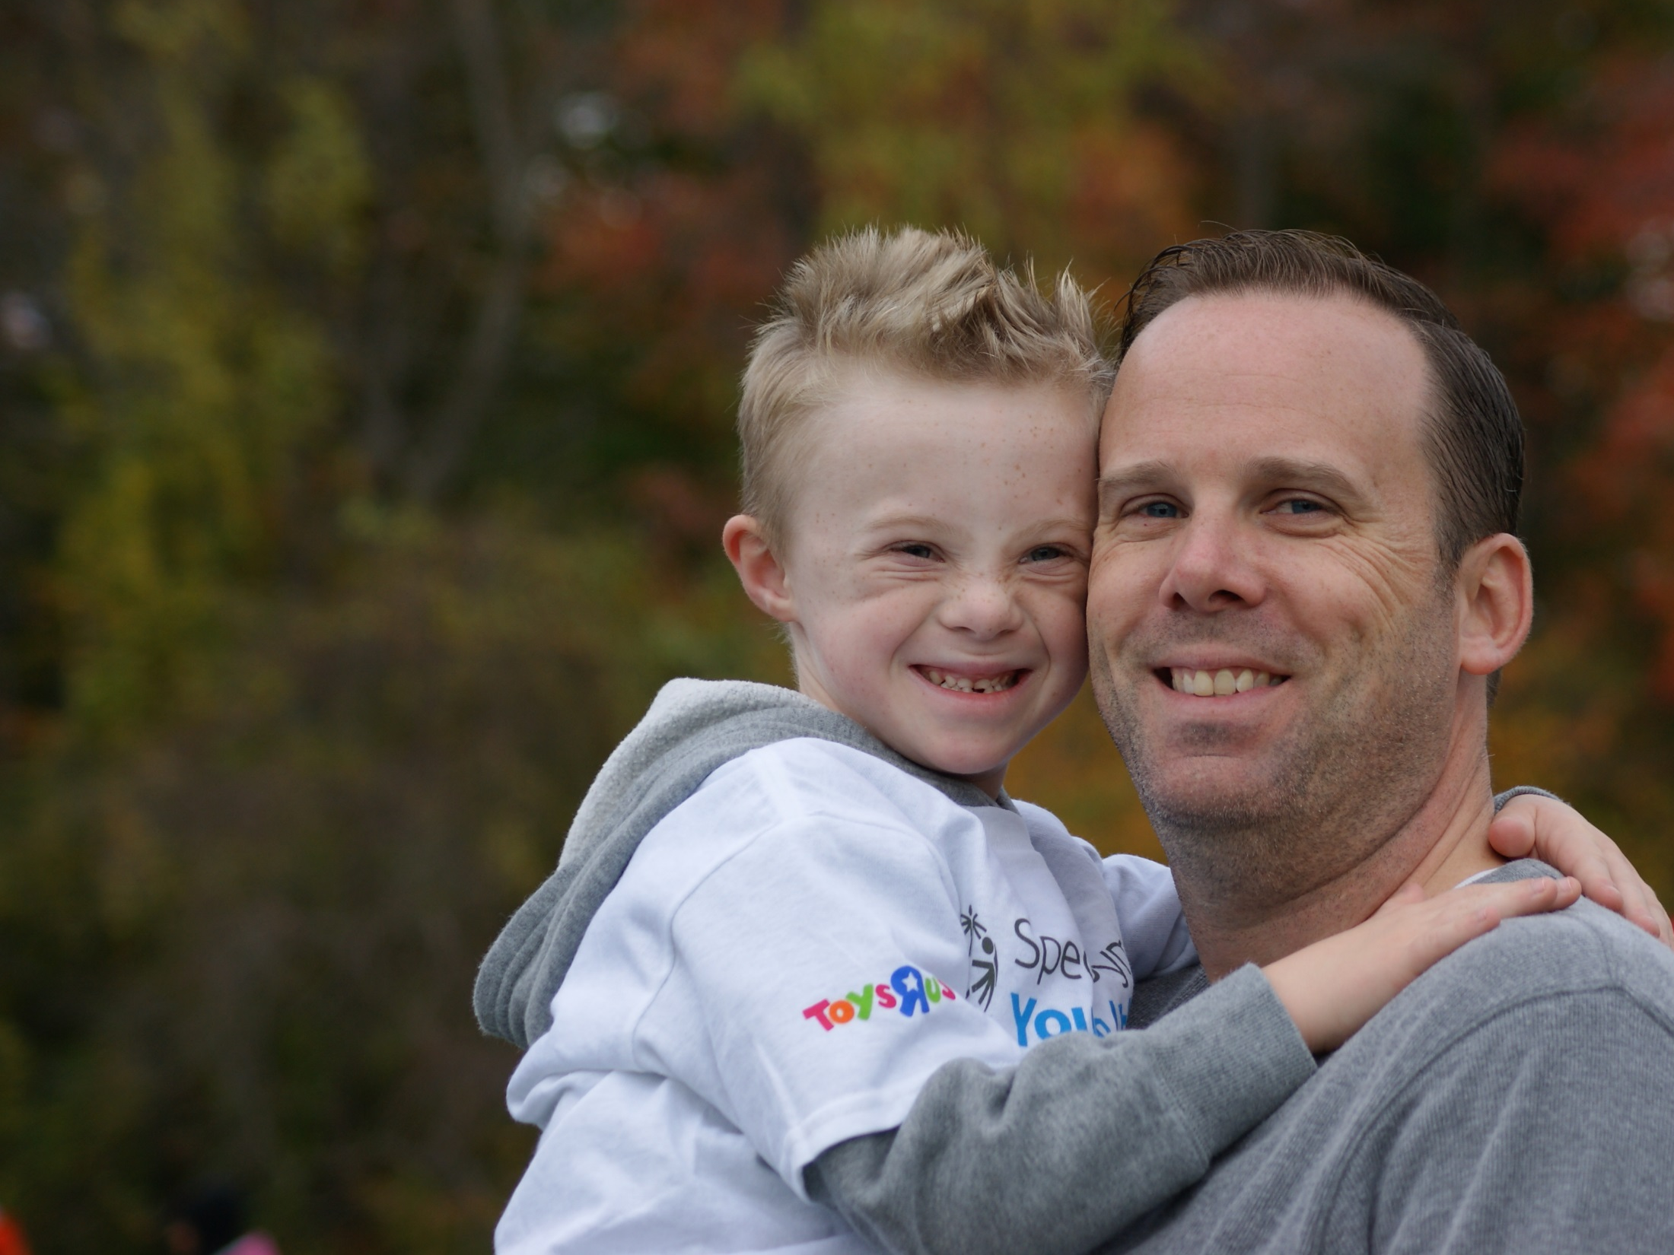
3
それによる効果
家族に与える効果
家族が学べるようにするためのフォーラムを設ける
自分たちの子供の価値に対する家族の認識を変える
家族が集まって課題とメリットを分かち合うための機会を設ける
20
Notes:
2014年の調査で、知的障害のある子供がグループ活動に参加し、その恩恵を受けることができることを実証することにより、親が子供に社会参加をさせようと思うようになったことがわかっている
Young Athletesは知的障害のある子供に対する親の期待を高める

Slide 21
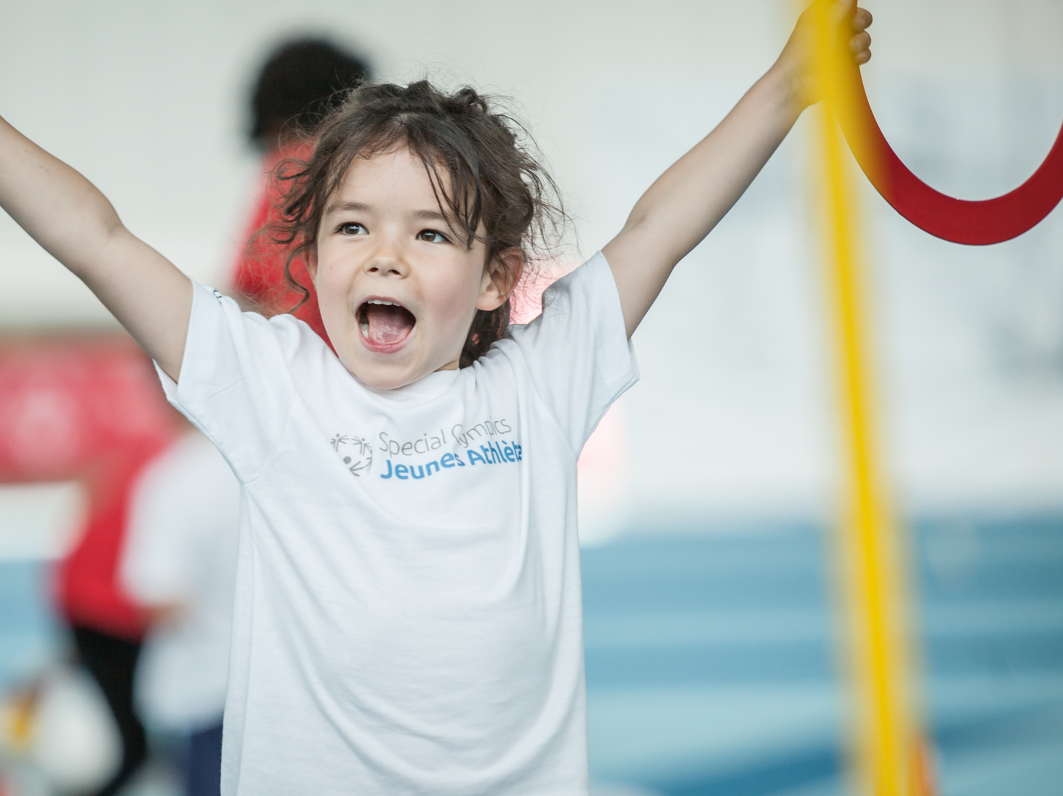
3
それによる効果
コミュニティに与える効果
知的障害のある子供と成人に対する認識と姿勢を変える
多様性を受け入れ他者への尊敬を育む環境を創り出す
コミュニティメンバーが知的障害について学ぶ機会を設ける
21
Notes:
Young Athletesはコミュニティに対して、知的障害について学び、知的障害のあるコミュニティメンバーとその家族を受け入れるための機会を提供

Slide 22
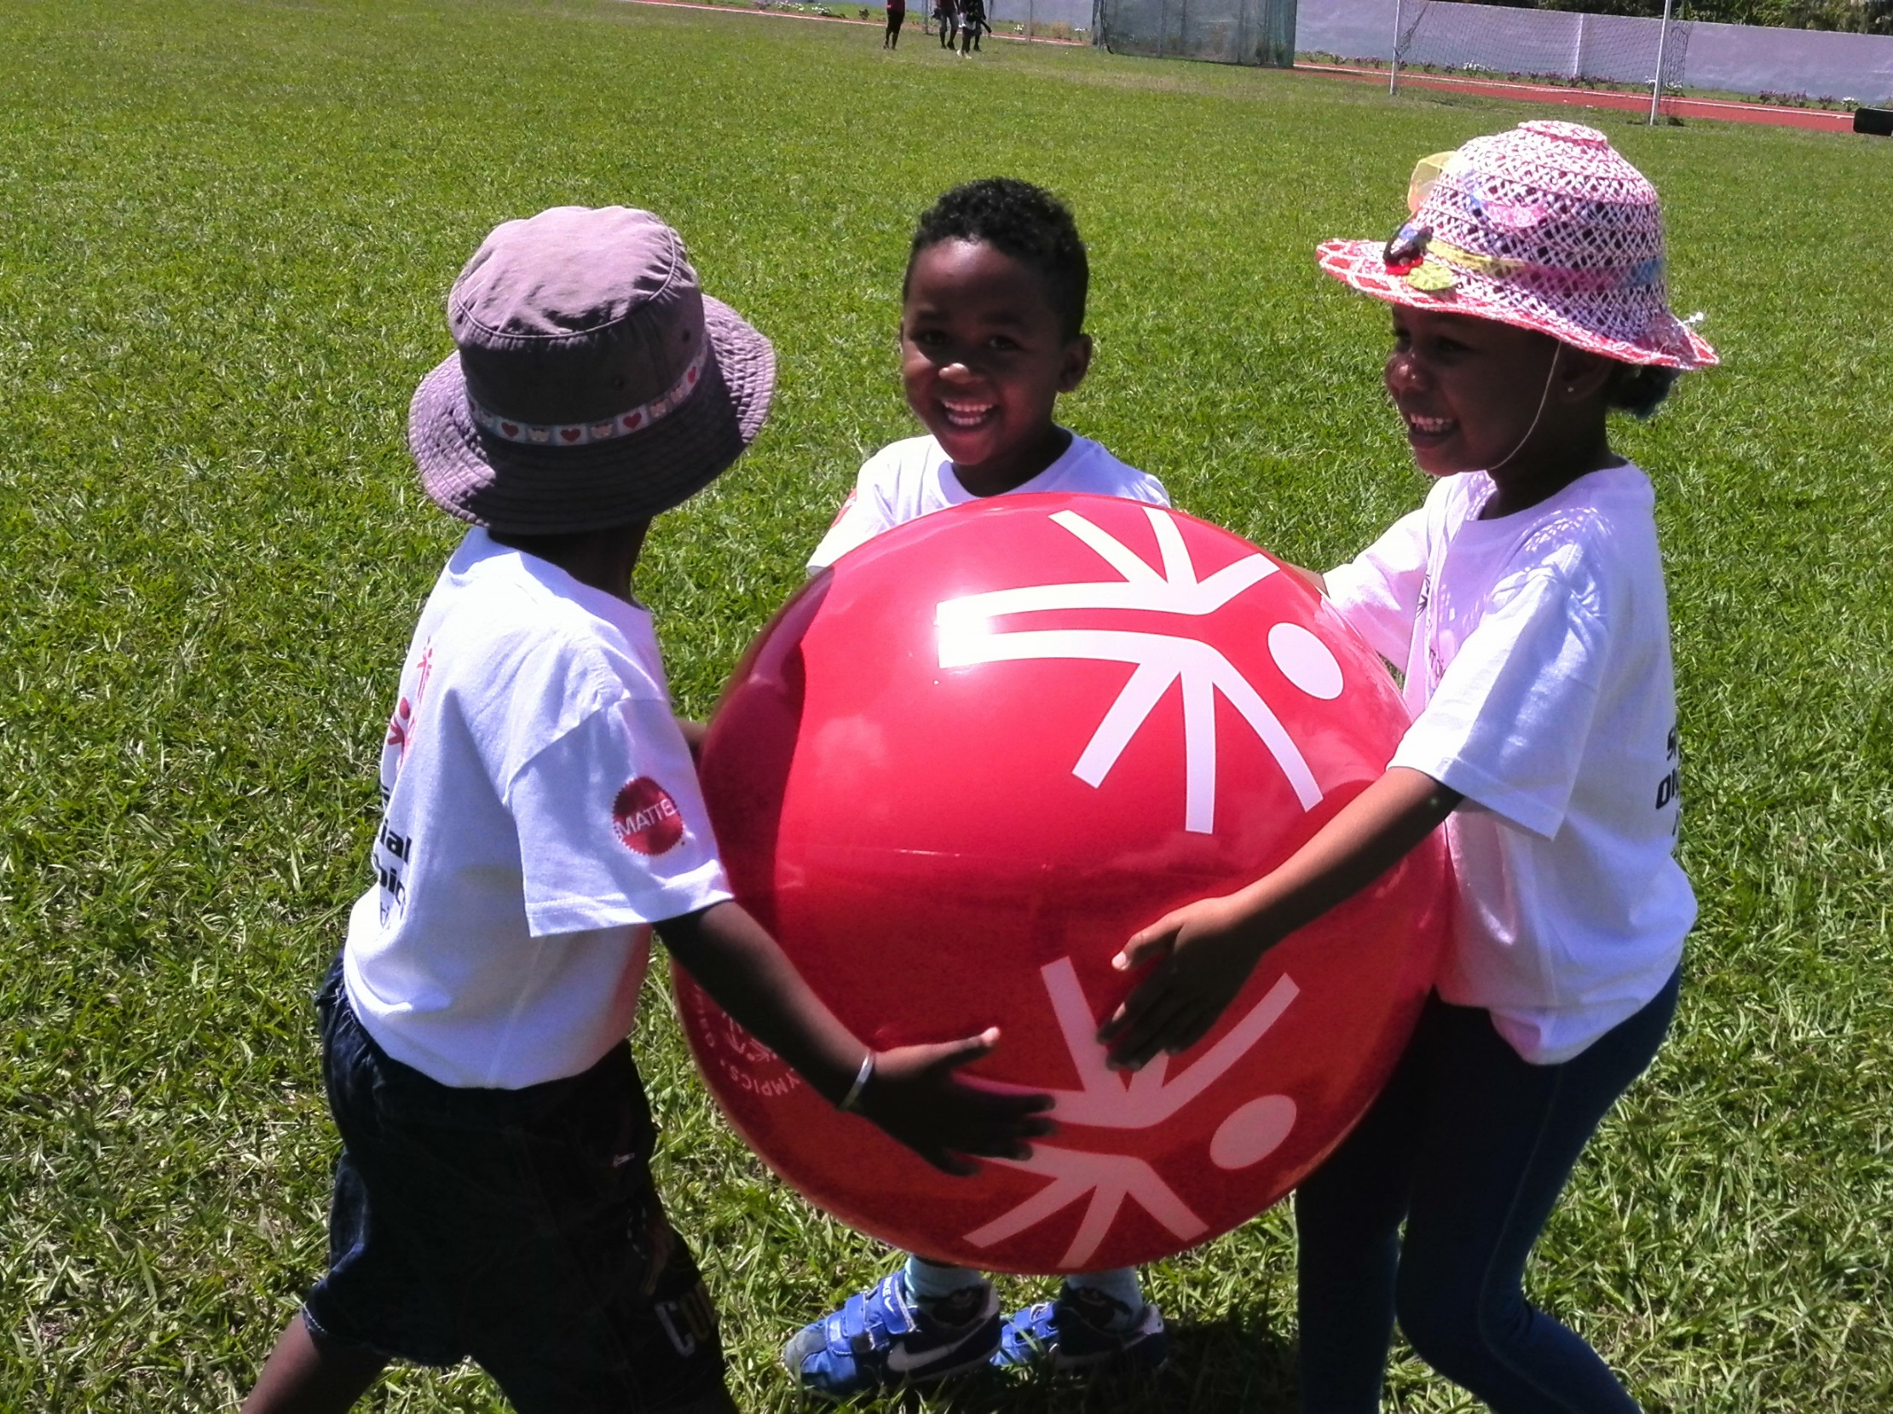
プログラムの情報の追加が必要
Special Olympics
（プログラム名を挿入）
4
22

Slide 23
プログラムの情報の追加が必要
4
Special Olympics （プログラム名）
（プログラム固有のYoung Athletesの写真を挿入）
Young Athletes
自分のプログラムのYoung Athletesの現在のステータスに関する情報を挿入する（Young Athletesの登録人数、カバーしている分野など）
23
Notes:
テキストの「プログラム名」のところを削除し、プログラム名または地域名に置き換える
「プログラム固有のYoung Athletesの写真を挿入」を削除し、写真を挿入して白色のボックスの上に位置づける
テキストボックス内のテキストを削除し、自分のプログラムのYoung Athletes情報に置き換える（例：Young Athletesの登録人数、トレーニングを受けたコーチの数など）

Slide 24
プログラムの情報の追加が必要
4
Special Olympics （プログラム名）
当プログラムによる効果
（プログラム固有のYoung Athletesの写真または動画を挿入）
自分のプログラムでのYoung Athletesによる効果のストーリーを挿入 する（例：Young Athletesによって歩くことができるようになった子 供など）
24
Notes:
「プログラム固有のYoung Athletesの写真または動画を挿入」を削除し、写真または動画を挿入して白色のボックスの上に位置づける。テキストの「プログラム名」のところを削除し、プログラム名または地域名に置き換える。
設けられているテキストボックスにYoung Athletesのストーリーまたは引用を挿入する

Slide 25
プログラムの情報の追加が必要
4
Special Olympics （プログラム名）
当プログラムの目標
（プログラム固有のYoung Athletesの写真を挿入）
Young Athletesにまつわる自分のプログラムの目標に関する情報を挿入（成長指標、プログラム作成目標など）
25
Notes:
「プログラム固有のYoung Athletesの写真を挿入」を削除し、写真を挿入して白色の ボックスの上に位置づける。テキストの「プログラム名」のところを削除し、プログラム名または地域名に置き換える。
設けられているテキストボックスに目標を挿入する

Slide 26
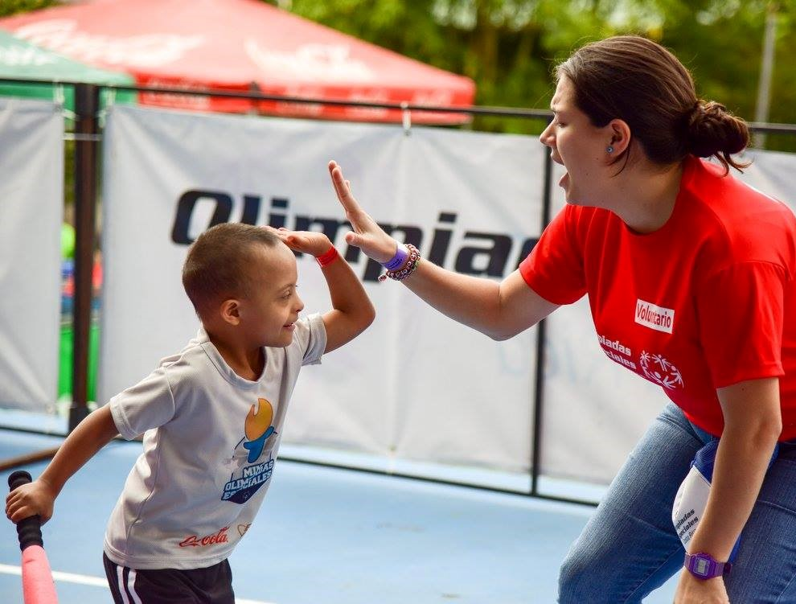
私の将来の夢は、参加した子供たちが、ある日Special Olympicsのアスリートやスターになること。
Notes:
このスライドを使用して、共有した情報を要約し、プレゼン対象の聴衆に「質問」をする

